Slide 1




Slide 2
Missão da SPU
"Conhecer, zelar e garantir que cada imóvel da União cumpra sua função socioambiental, em harmonia com a função arrecadadora, em apoio aos programas estratégicos para a Nação".

Slide 3
Regularização Rural
Regularização Urbana
União
Estados
Municípios
Famílias
Comunidades
Titulação

Slide 4
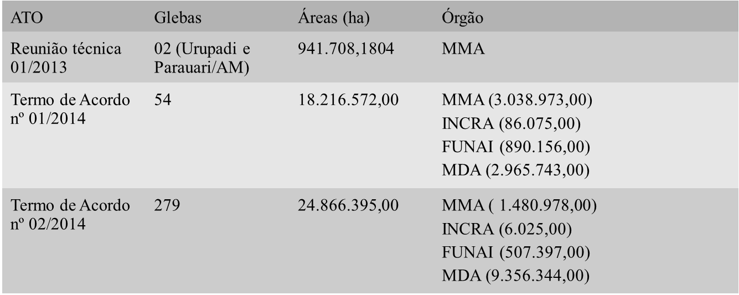
Destinação
Câmara Técnica de Regularização Fundiária
Atos e Entregas – Glebas Públicas Federais

Slide 5
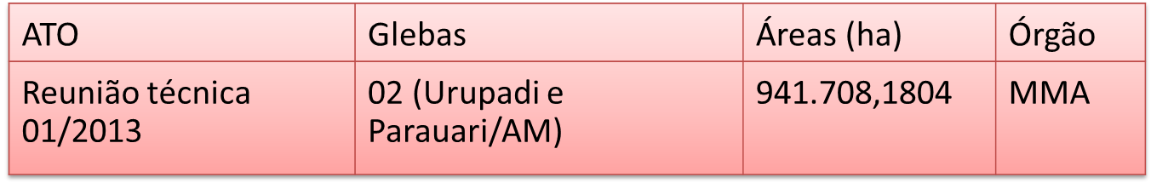
Destinação
Glebas Urupadi e Parauari/AM para subscrição do MMA

Slide 6
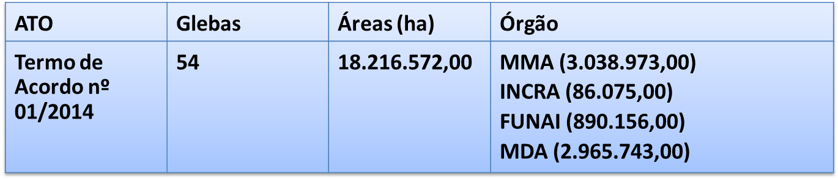
Destinação
Aguardando as peças técnicas para a entrega das áreas aos órgãos.
Parte das áreas já foi destinada.
Previsão de 180 dias para Entrega.

Slide 7
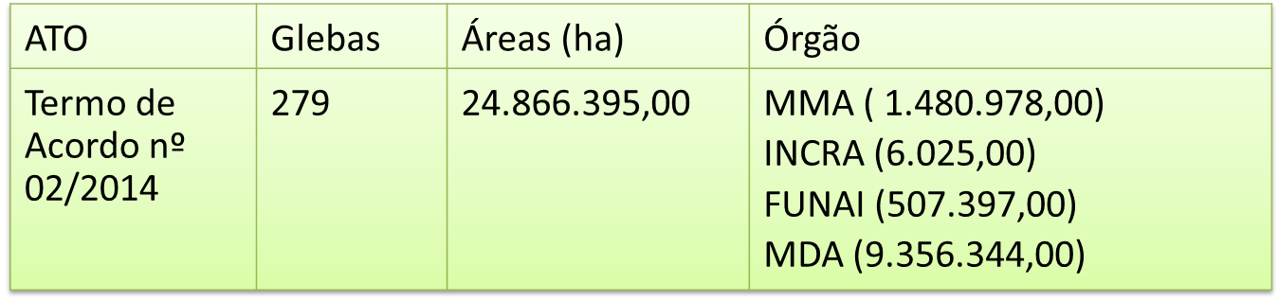
Destinação
Aguardando as peças técnicas para processos de entrega das áreas aos órgãos.
Parte das áreas já foi destinada.
Previsão é de 180 dias para o processo de Entrega.

Slide 8
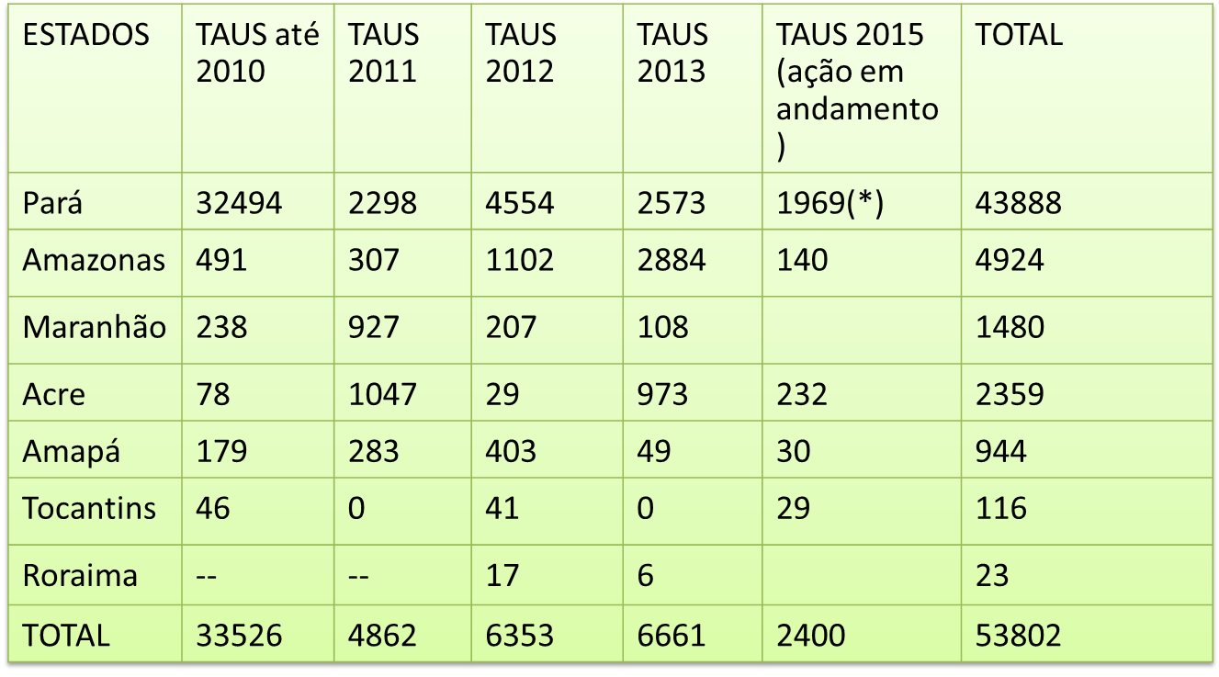
Principais Resultados
Entrega de Termos de Autorização de Uso Sustentável - TAUS

Slide 9
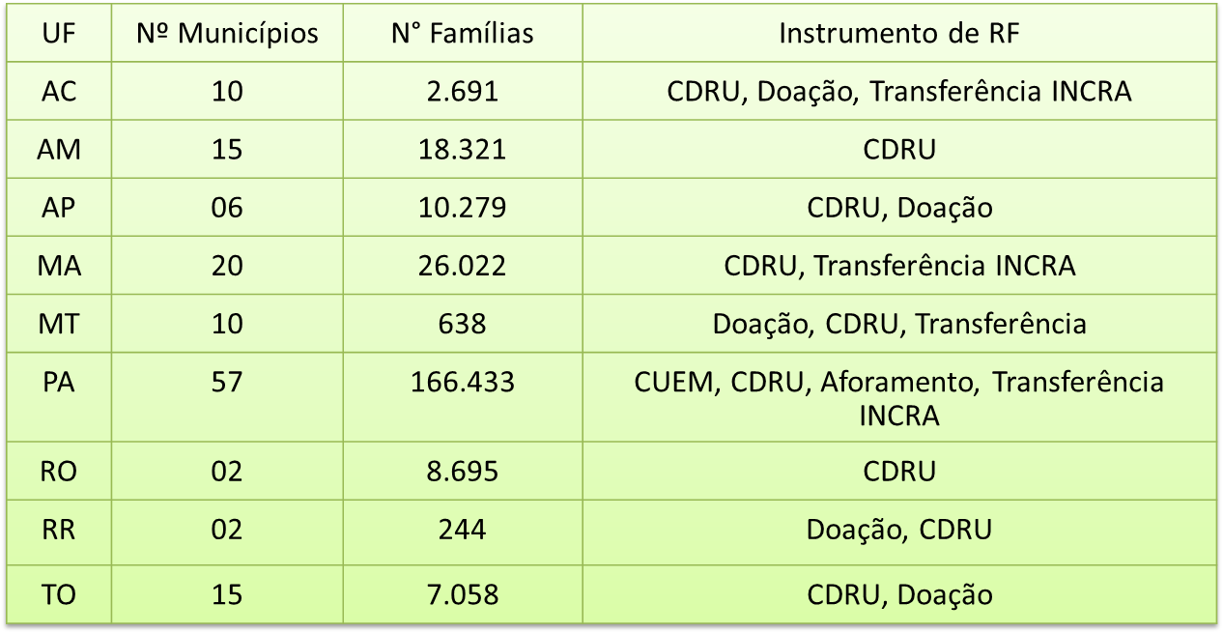
Principais Resultados
Famílias Atendidas - Regularização Fundiária
Total Acumulado: 240.381 famílias atendidas

Slide 10
Avanços
REGULARIZAÇÃO FUNDIÁRIA PARA A GARANTIA DOS SETORES PRODUTIVOS
RECONHECIMENTO DE DIREITOS E ACESSO À TERRA PARA AS POPULAÇÕES LOCAIS E TRADICIONAIS
INTEGRAÇÃO DE POLÍTICAS PÚBLICAS DE PROTEÇÃO
MELHORIA DAS CONDIÇÕES DE TRABALHO E RENDA
ACESSO AOS MECANISMOS DE FINANCIAMENTO
REDUÇÃO DO DESMATAMENTO

Slide 11

PARCERIA MDA/MCIDADES/SPU COM ESTADOS E MUNICÍPIOS
SIMPLIFICAÇÃO DA IDENTIFICAÇÃO DAS ÁREAS DA SPU EM GLEBAS ARRECADADAS PELO INCRA
FACILITAÇÃO DA REGULARIZAÇÃO EM ÁREAS DE VÁRZEA EM GLEBAS ARRECADADAS PELO INCRA
DISPENSA DE LICITAÇÃO PARA CDRU ONEROSA DE ÁREAS DE ATÉ 15 MÓDULOS FISCAIS EM GLEBAS ARRECADADAS PELO INCRA
APLICAÇÃO SUBSIDIÁRIA A OUTRAS ÁREAS DA UNIÃO

Slide 12
Desafios
DAR ESCALA AOS PROCESSOS DE REGULARIZAÇÃO FUNDIÁRIA NA AMAZÔNIA
MITIGAÇÃO DE CONFLITOS FUNDIÁRIOS NA REGIÃO
GESTÃO COMPARTILHADA DOS IMÓVEIS DA UNIÃO COM ESTADOS E MUNICÍPIOS

Slide 13
REGIÃO DO ARAGUAIA
PACTO FEDERATIVO
ARTICULAÇÃO COM DIFERENTES SETORES DA SOCIEDADE CIVIL
ANÁLISE DOS TÍTULOS EMITIDOS PELOS ESTADOS DE MT E TO
MITIGAÇÃO DO CONFLITOS FUNDIÁRIOS
REGULARIZAÇÃO FUNDIÁRIA

Slide 14
Desafios
RIO ARAGUAIA – MT/TO
DESTINAÇÃO DE TERRAS DA UNIÃO EM ÁREAS ALAGÁVEIS DE RIOS FEDERAIS
REGULARIZAÇÃO DAS AREAS PARA O SETOR PRODUTIVO
RECONHECIMENTO DOS TÍTULOS EXPEDIDOS PELOS ESTADOS
APLICAÇÃO PARA AS COMUNIDADES TRADICIONAIS DE RETIREIROS DO ARAGUAIA

Slide 15
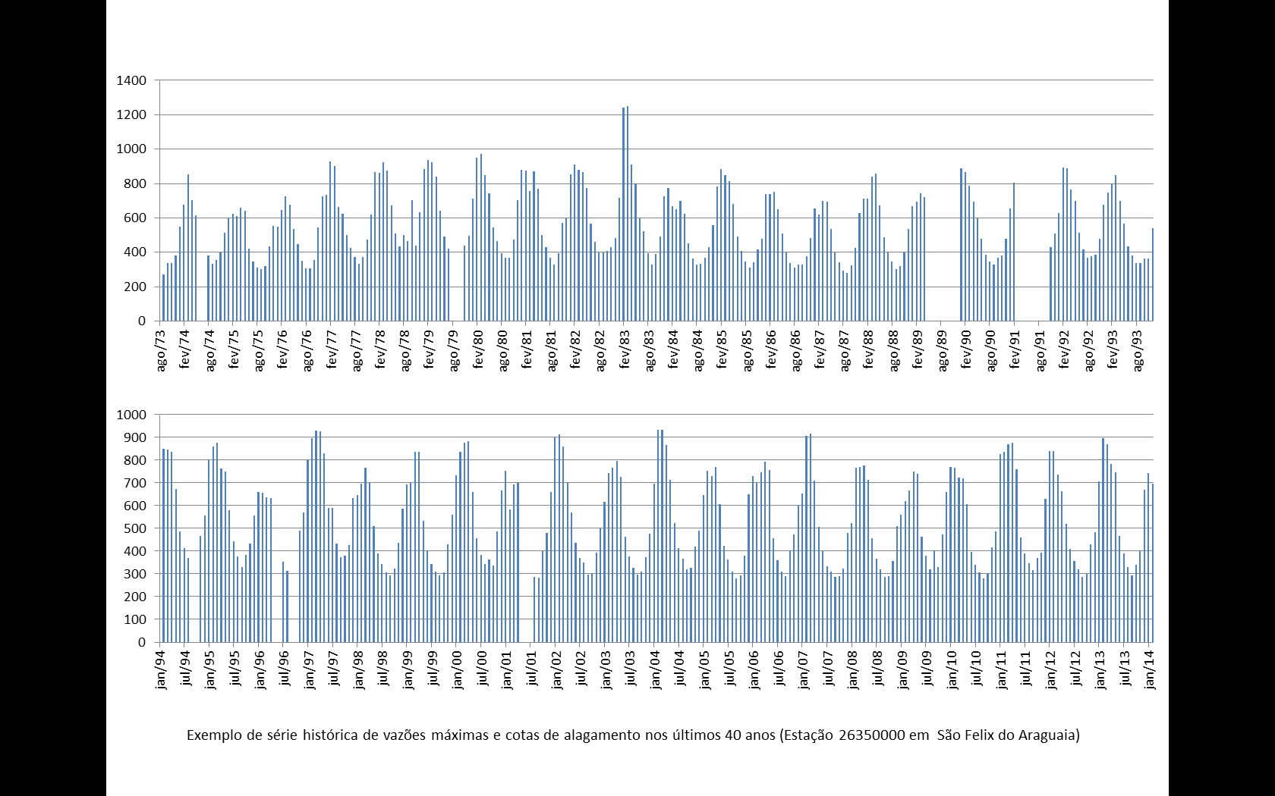
COMPORTAMENTO HISTÓRICO DO RIO ARAGUAIA
Cheias excepcionais
Enchentes ordinárias
Modelagem hidrológica

Slide 16
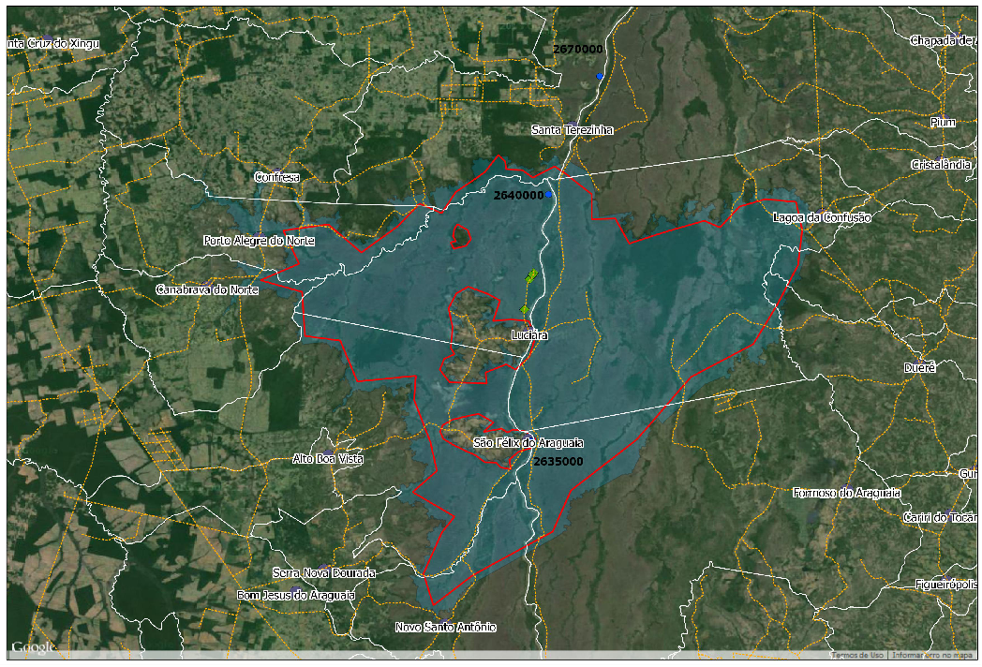
Limite da área da PDISP
Área de inundação periódica
Áreas altas não alagáveis periodicamente (excluídas da PDISP)

